Slide 1

UX framework for MOMO購物網
110419005 / 數位二甲/賴映如

Slide 2
1.1 Function Map
MOMO購物網
首頁
熱銷榜
追蹤清單
購物車
會員中心
熱門焦點
網路熱銷
12H速達
訂單相關
限時搶購
電視台購物熱銷
檢視追蹤商品
一般宅配
個人帳戶
919揪團
折價券熱銷
刪除追蹤商品
超商取貨
售後服務
活動總覽
設定
熱銷榜

Slide 3
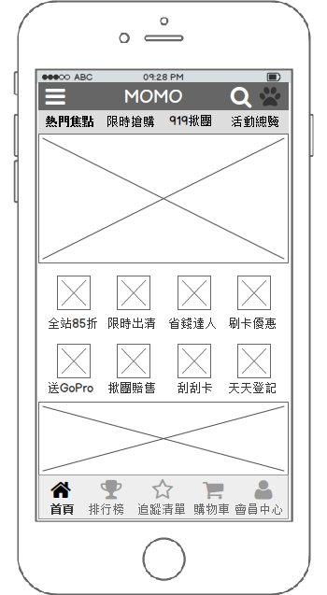
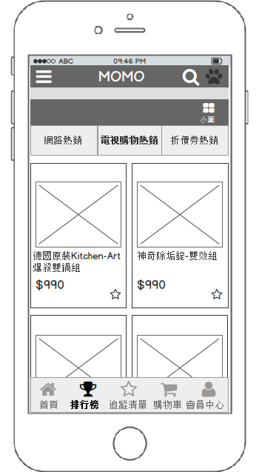
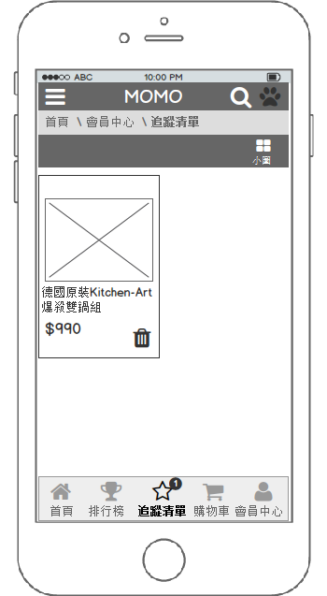
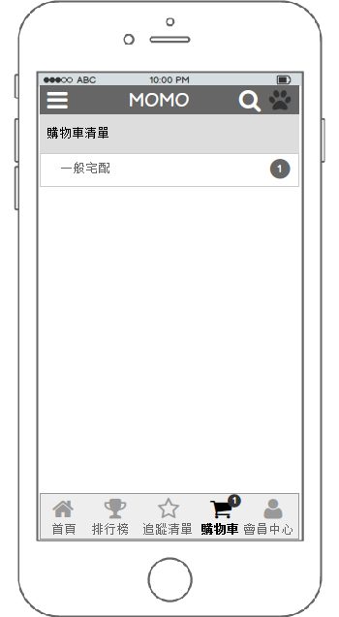
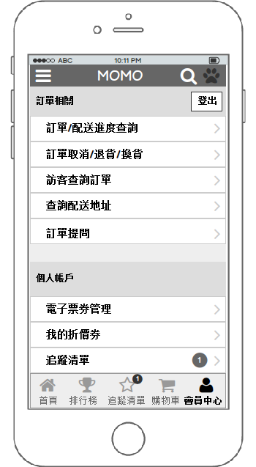
1.2 Main Page
首頁
熱銷榜
追蹤清單
購物車
會員中心

Slide 4
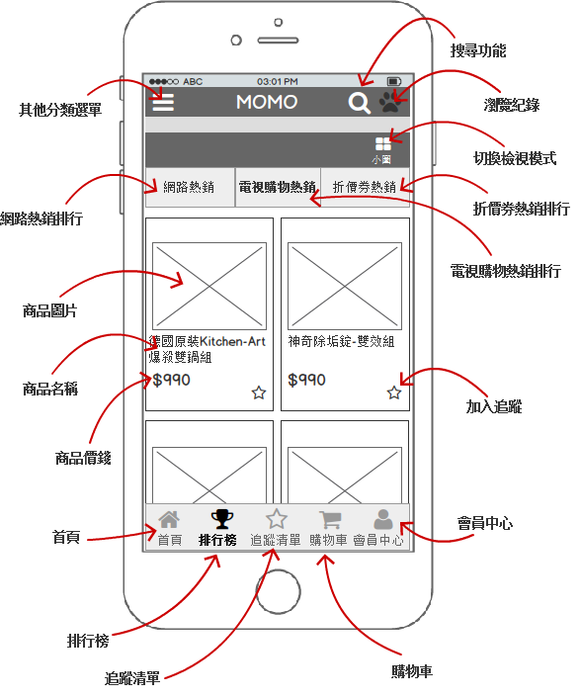
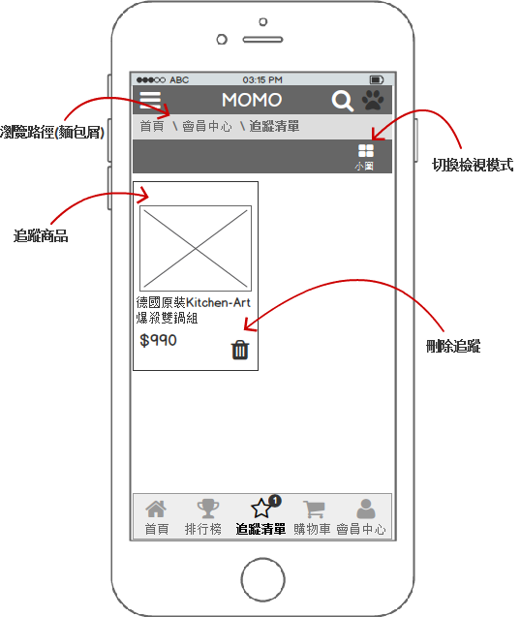
2.1 Wireframe – 追蹤功能
排行榜
追蹤清單

Slide 5
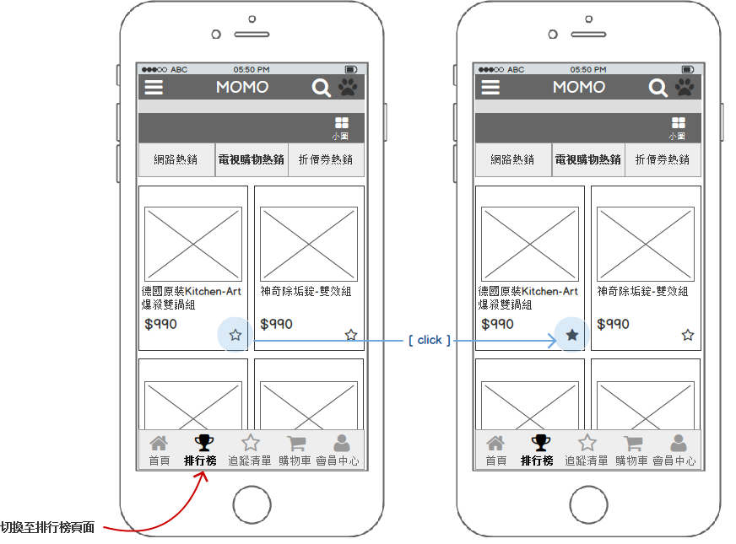
2.2 Usecase – 追蹤功能
2.2.1加入追蹤清單

Slide 6
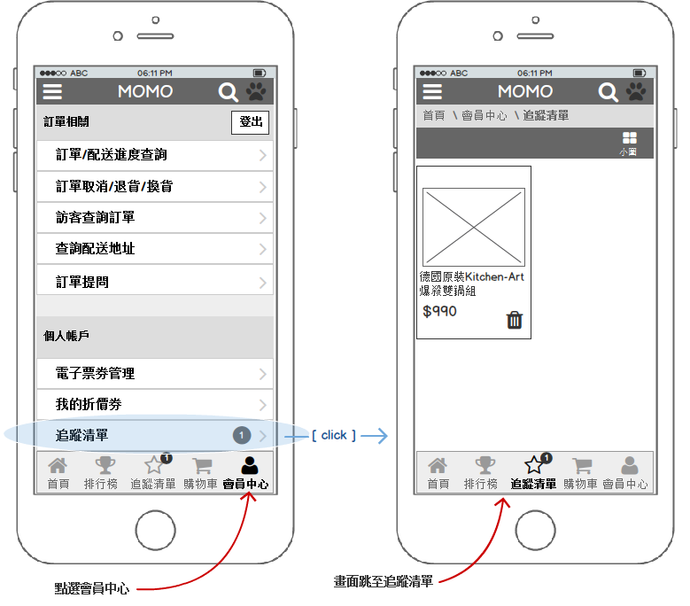
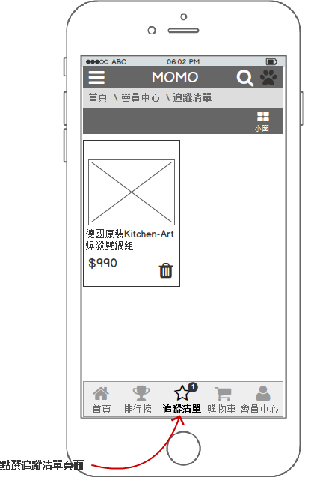
2.2 Usecase – 追蹤功能
2.2.2查看追蹤清單
Usecase I – 會員中心點選追蹤清單
Usecase II – 直接點選追蹤清單

Slide 7
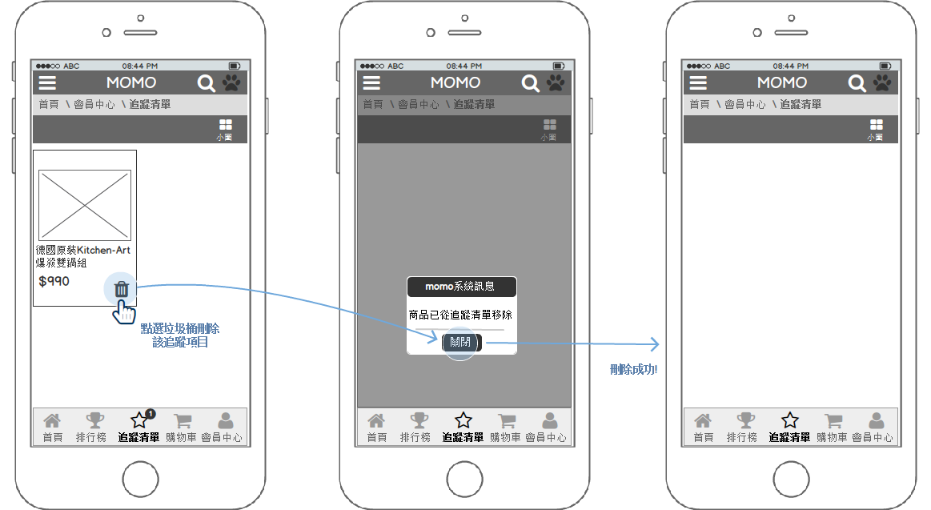
2.2 Usecase – 追蹤功能
2.2.3刪除追蹤清單

Slide 8
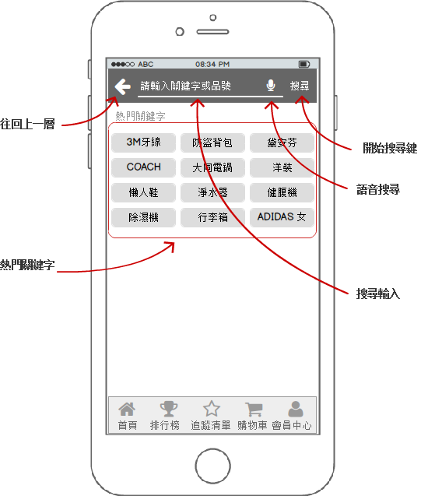
3.1 Wireframe – 搜尋功能
點選搜尋按鈕(任一主頁Status Bar皆有)

Slide 9
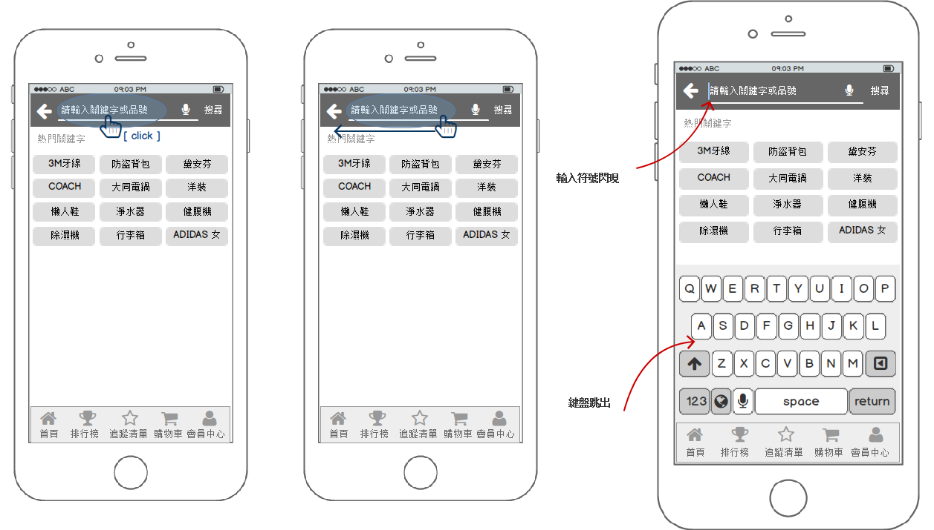
3.2 Usecase – 搜尋功能
向左滑動
OR

Slide 10
3.2 Usecase – 搜尋功能
向左滑動
OR

Slide 11
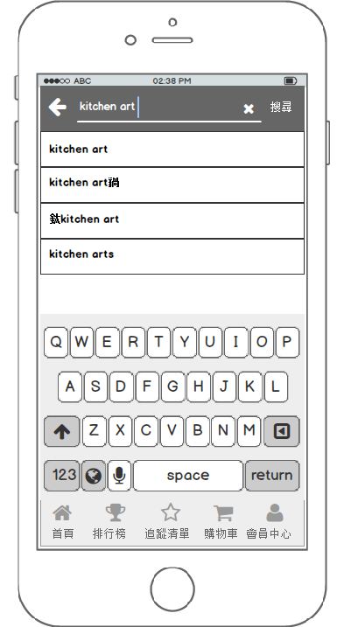
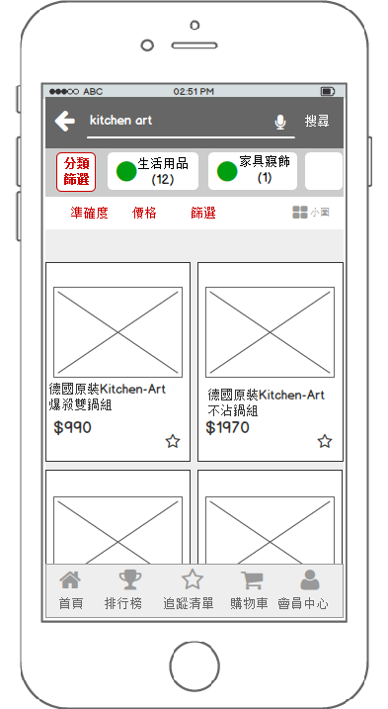
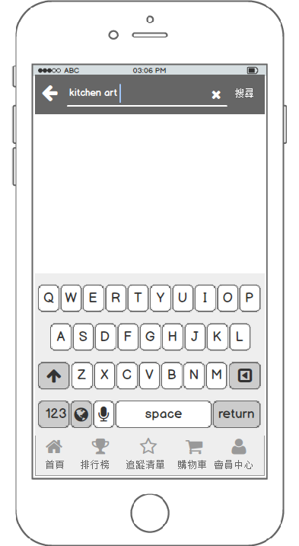
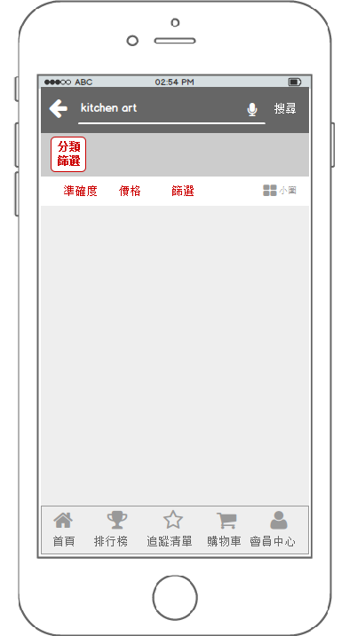
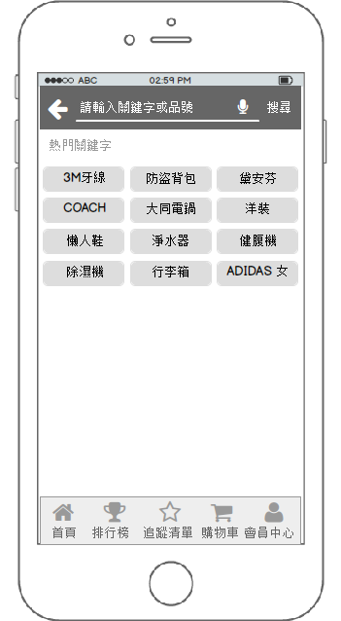
3.2 Usecase – 搜尋功能
點擊相關搜尋
是
是否有先相關搜尋
否
點擊搜尋
無商品
重新搜尋

